Slide 1
APOKALIPSA
KSIĘGA NADZIEI

Slide 2
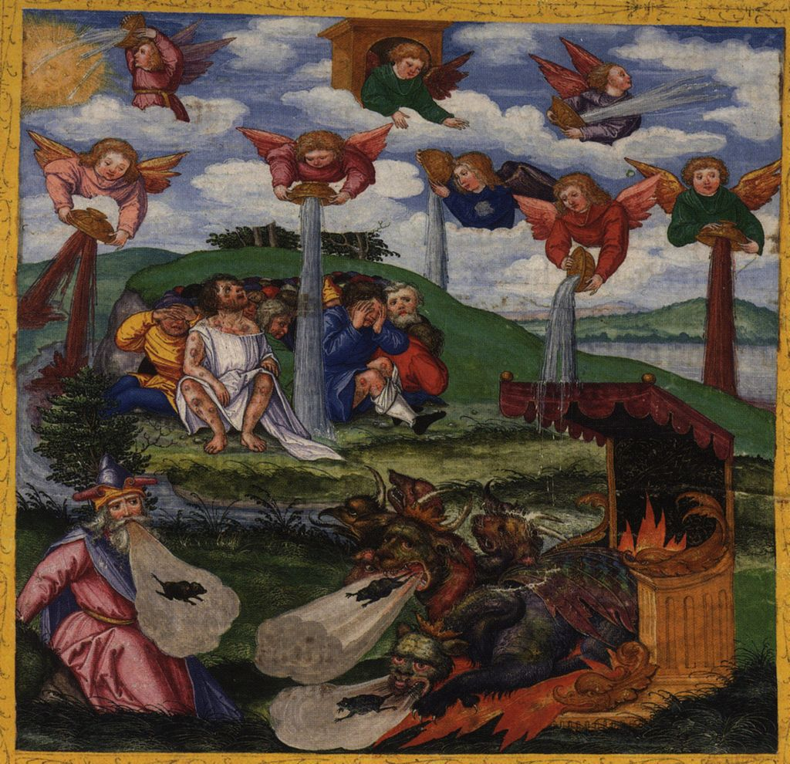
Siedem plag
Ap 15-16

Slide 3
Usłyszałem, jak potężny głos ze świątyni mówił do siedmiu aniołów: „Idźcie i wylejcie na ziemię siedem czasz gniewu Boga!”.
Poszedł pierwszy i wylał swoją czaszę na ziemię. Złośliwe i bolesne wrzody dotknęły ludzi, którzy mieli znak bestii i oddawali pokłon jej obrazowi.
Drugi wylał swoją czaszę na morze. Stało się ono jak krew zmarłego i wszystko, co żyło w morzu, wymarło.
Trzeci wylał swoją czaszę na rzeki i na źródła wody, a te zamieniły się w krew.
I usłyszałem, co mówił anioł wód: „Ty, który jesteś i który byłeś, jesteś sprawiedliwy i święty, ponieważ wydałeś ten wyrok.
Skoro oni przelali krew świętych i proroków, Ty dałeś im do picia krew. Zasługują na to”.
Usłyszałem też, co mówił ołtarz: „Tak, Panie, Boże Wszechmocny, słuszne i sprawiedliwe są Twoje wyroki”.

Slide 4
Czwarty wylał swoją czaszę na słońce i mogło ono przypiekać ludzi ogniem.
A ludzie, udręczeni wielkim żarem, zaczęli bluźnić imieniu Boga, od którego przyszły te plagi, lecz nie nawrócili się, aby oddać Mu chwałę.
Piąty wylał swoją czaszę na tron bestii. Jej królestwo okryła ciemność i ludzie z bólu gryźli sobie języki.
Zaczęli bluźnić Bogu nieba z powodu swojego bólu i wrzodów, ale nie zmienili swego postępowania.
Szósty wylał swoją czaszę na wielką rzekę Eufrat. Woda rzeki wyschła, aby otworzyła się droga królom Wschodu.
I zobaczyłem, jak z gardzieli smoka, z gardzieli bestii i z ust fałszywego proroka wyszły trzy duchy nieczyste podobne do ropuch.
Były to duchy demoniczne, które czynią znaki. Udają się one do królów całej ziemi, aby zgromadzić ich do walki na wielki dzień Wszechmocnego Boga.

Slide 5
„Oto przychodzę jak złodziej. Szczęśliwy, kto czuwa i strzeże swych szat, by nie chodzić nagim i aby nie oglądano jego poniżenia”.
Zgromadzono ich na miejscu zwanym po hebrajsku Harmagedon.
Siódmy wylał swoją czaszę w powietrze. Wtedy ze świątyni, od tronu, wyszedł potężny głos, który mówił: „Stało się!”.
Wówczas pojawiły się błyskawice, głosy, gromy i wielkie trzęsienie ziemi. Odkąd człowiek istniał na ziemi, nie było tak gwałtownego trzęsienia.
Wielkie miasto rozpadło się na trzy części, a miasta narodów runęły. Bóg wspomniał o wielkiej Babilonii i dał jej kielich z winem swego zapalczywego gniewu.
Zatonęły też wszystkie wyspy i nie znaleziono żadnej góry.
A z nieba spadł na ludzi wielki grad – ciężki prawie jak talent – i ludzie zaczęli bluźnić Bogu z powodu plagi gradu, gdyż była to bardzo dotkliwa plaga.

Slide 6
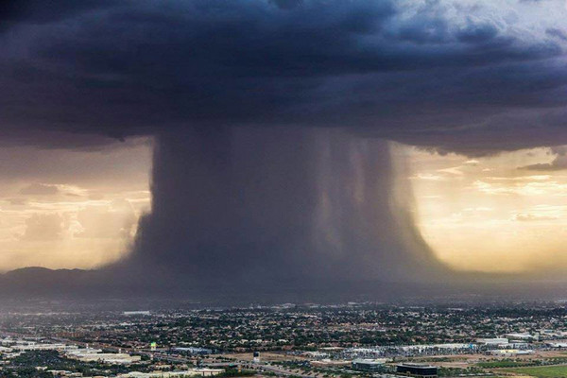

Slide 7
Plagi ostateczne
Ap 16,1-11 mówi nam, że 7 plag ostatecznych jest zarezerwowanych wyłącznie dla tych, którzy odrzucili Boga i przyjęli znamię bestii.
Plagi te są nazwane ostatnimi (zob. Ap 15,1). Są ostatnie, gdyż następują po plagach związanych z siedmioma trąbami. Trąby były wstępnymi sądami zapowiadającymi surowsze sądy mające nastąpić w przyszłości.
Plagi trąb
Plagi aniołów

Slide 8
Plagi egipskie
Charakter poszczególnych plag oraz ich następstwo według Biblii:
(Wj 7,14-25) przemiana wód Nilu i całej wody w Egipcie w krew (דָם 'dam')
(Wj 7,26-8.11) żaby (צְּפַרְדֵּעַ 'cfardea')
(Wj 8,12-15) komary (כִּנִּים 'kinim')
(Wj 8,16-28) muchy (עָרוֹב 'arow')
(Wj 9,1-7) pomór bydła (דֶּבֶר 'dewer')
(Wj 9,8-12) wrzody (שְׁחִין 'szchin')
(Wj 9,13-35) grad (בָּרָד 'barad')
(Wj 10,1-20) szarańcza (אַרְבֶּה 'arbe')
(Wj 10,21-29) ciemność (חוֹשֶך 'choszech')
(Wj 11,1-12.36) śmierć pierworodnych (מַכַּת בְּכוֹרוֹת 'makat bechorot')

Slide 9
I anioł
1. anioł wylewa swoją czaszę na ziemię i na tych, którzy przyjęli znamię bestii. W efekcie pojawiają się bolesne i złośliwe wrzody.
Ta choroba jest opisana jako bolesne i nieuleczalne owrzodzenia pokrywające całe ciało.
Gojenie się wrzodów zwykle przebiega z trudnościami, miewa charakter przewlekły i kończy się wytworzeniem blizny.
Zapieczętowany lud Boży nie zostanie dotknięty przez tę plagę.
Owrzodzenie jest symbolem zepsucia moralnego!

Slide 10
II i III anioł
2. anioł wylewa swoją czaszę na morze, a ono zmienia się w krew jakby z umarłego. Wszelkie życie w morzach zamiera.
3. anioł wylał swoją czaszę na rzeki i źródła wód. Wszystkie wody na ziemi natychmiast zmieniły się w krew.
Bez wody do picia zbuntowana ludzkość nie może przetrwać. Uzasadnienie tych plag jest następujące: „Ponieważ oni wylali krew świętych i proroków, Ty dałeś im do picia także krew”.
Zapłata za przelaną krew. Picie krwi było w Izraelu zakazane (Świadkowie Jehowy)
Czerwone źródła znane były w Azji Mniejszej (adresaci Apokalipsy)

Slide 11
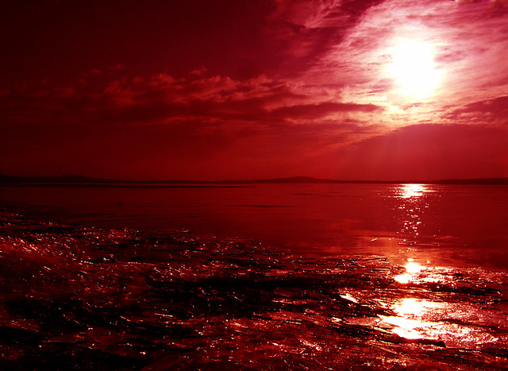

Slide 12
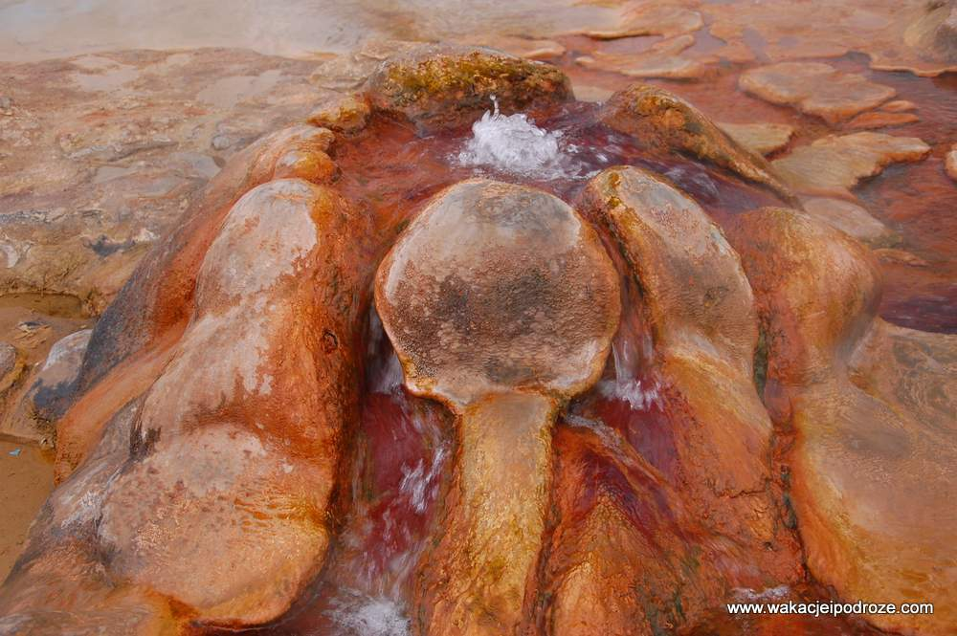

Slide 13
IV i V anioł
4. anioł wylał swoją czaszę na słońce. Nieznośny żar zaczął palić ludzi, powodując nieopisany ból. Jednak nawet tak dotkliwe cierpienie nie skłoniło zatwardziałych grzeszników do skruchy. Nic już nie może zmienić ich postępowania.
5. plaga jest wymierzona precyzyjnie w tron bestii, powodując zupełną ciemność na ziemi. Ta scena odzwierciedla 9. plagę egipską, która sprawiła, że w całym kraju zapanowała nieprzenikniona ciemność.
Gdy mieszkańcy świata gryzą swoje języki z bólu, ogarnia ich coraz większy gniew. Zaczynają sobie uświadamiać bezsilność.
Palenie i ciemność to obrazy przypominające piekło. Niezaspokojone pragnienia i pożądliwość.

Slide 14
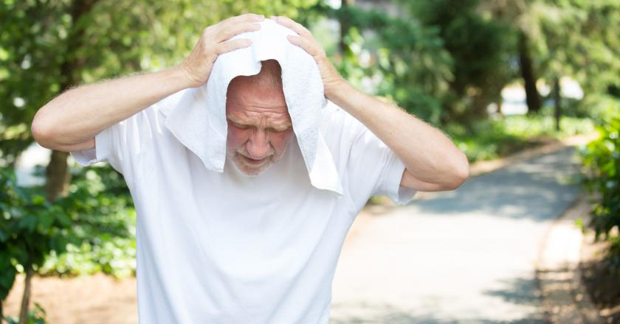

Slide 15
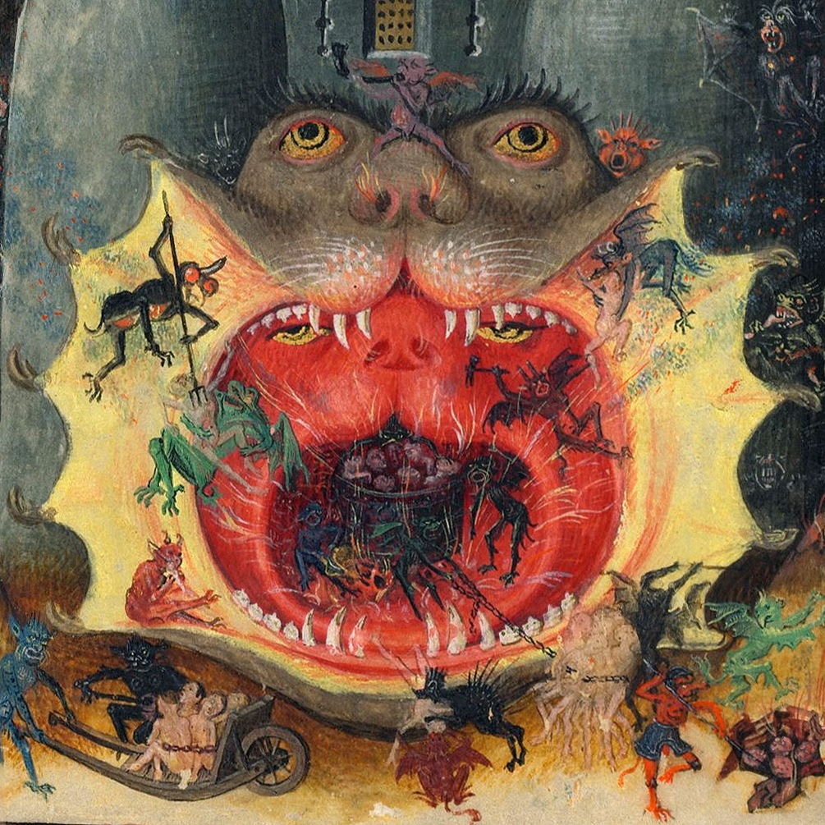

Slide 16
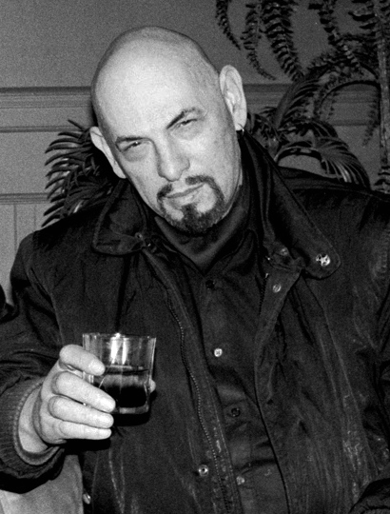
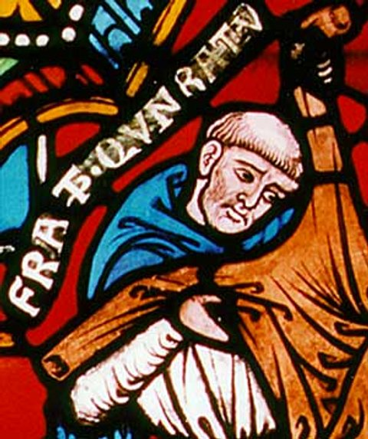
Tron szatana - satanizm
Satanizm, szatanizm, lucyferianizm, szamanizm
Satanizm teistyczny i ateistyczny (materializm/hedonizm)
Anton LaVey
Rozwój grup satanistycznych w latach 60. XIX wieku
Motywy satanistyczne w kulturze, muzyce, literaturze, obrzędowości, rytuałach masońskich
Ukryty kult szatana istniał już w XI wieku
Inkwizytor Konrad z Marburga (XIII wiek), norbertanin

Slide 17
VI anioł
6. anioł wylewa swoją czaszę na rzekę Eufrat, osuszając jej wody, by „przygotować drogę dla królów ze wschodu słońca”. Ta scena jest symboliczna. Wyobrażenie zaczerpnięte ze starotestamentowego opisu upadku starożytnego Babilonu zostało tu użyte, by przedstawić ostateczną bitwę.
W Starym Testamencie Eufrat był granicą oddzielającą Izraelitów od ich wrogów — Asyrii i Babilonii. Te wrogie narody przybywały znad tej wielkiej rzeki, występując przeciwko ludowi Bożemu. Ich ataki często były porównywane do występujących z koryt wód Eufratu i zalewających kraj Judy.
Eufrat oznaczał także miejsce, w którym lud Boży był przetrzymywany podczas niewoli babilońskiej.
Jest to symbol zatarcia się granic jaki oddzielały dobro od zła. Dochodzi do pełnej konfrontacji.

Slide 18
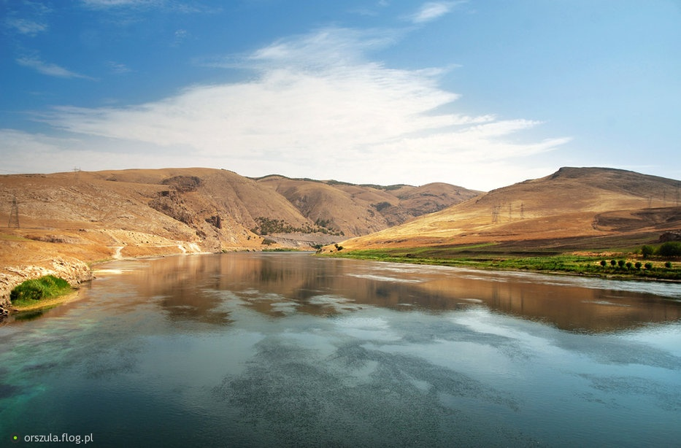

Slide 19
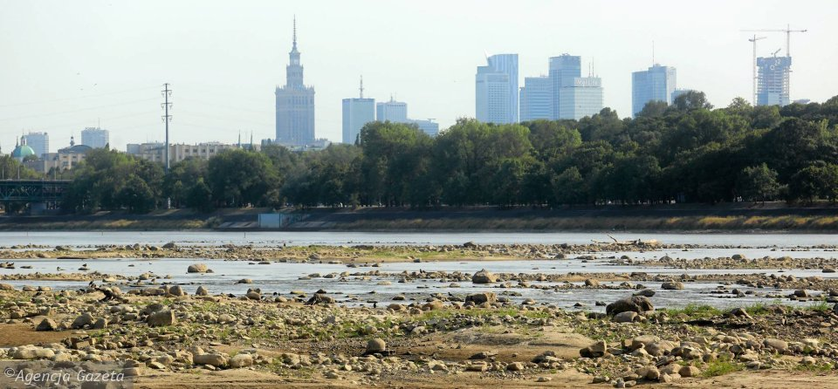

Slide 20
Królowie ze wschodu
Królowie ze wschodu (zob. Ap 16,12b) W Apokalipsie Jana celem osuszenia Eufratu jest przygotowanie drogi dla królów ze wschodu słońca .
Królowie ze wschodu słońca to nawiązanie do Cyrusa Wielkiego i jego wojsk, które pokonały starożytną Babilonię uciskającą lud Boży. Rolę Cyrusa Wielkiego przepowiedział prorok Izajasz, nazywając go Bożym pomazańcem (zob. Iz 45,1), który przyjdzie „ze wschodu słońca”.
3 demony jak żaby. Z ust szatańskiej trójcy wychodzą 3 podobne do żab demoniczne duchy i udają się do przywódców świata, „aby ich zgromadzić na wojnę w ów wielki dzień Boga Wszechmogącego” (Ap 16,14).
To ostatnia szatańska próba podrobienia dzieła Bożego. Te 3 demony są przedstawione jako falsyfikaty trzech aniołów z 14. rozdziału Apokalipsy Jana .

Slide 21
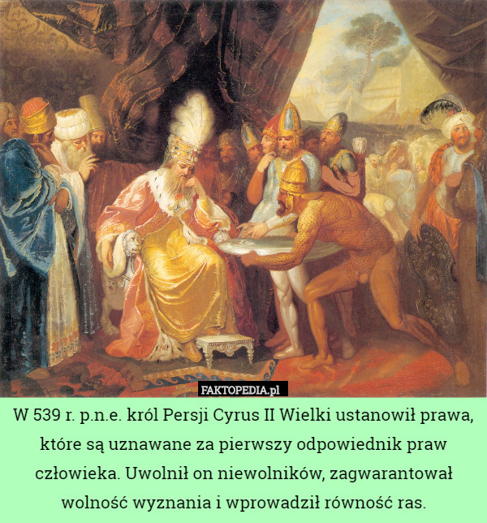

Slide 22
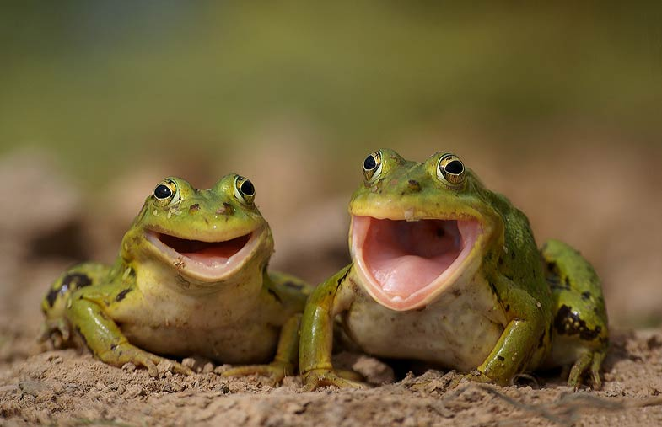

Slide 23
Ostateczna bitwa
Ostateczna bitwa nie jest konfliktem militarnym, ale duchowym. Jest to bitwa o umysły i serca ludzi. Lud Boży musi bardzo poważnie podejść do tego, co wkrótce się wydarzy.
Wezwanie Jezusa skierowane do Jego wyznawców, by zachowali czujność i pilnowali swoich szat (aby nie chodzili nago i by nie widziano ich nagości), jest echem praktyki stosowanej w świątyni jerozolimskiej. Nocą dowódca straży świątynnej sprawdzał strażników u bram świątyni. Jeśli jakiś strażnik został przyłapany, gdy spał na posterunku, zabierano mu ubranie i palono je, a jego odsyłano do domu nagiego i okrytego hańbą.

Slide 24
Ostateczna bitwa
Siły świata zgromadzą się w miejscu nazwanym po hebrajsku Armagedon , co znaczy góra Megiddo . W czasach starotestamentowych Megiddo było miastem-twierdzą na równinie Jezreel/Ezdrelon. Miasto leżało na wielkim szlaku z Egiptu do Damaszku — na drodze przemarszu armii najeżdżających Palestynę. Tak więc było ono ważnym strategicznym miejscem. Równina (czy też dolina) Jezreel słynęła jako miejsce wielu ważnych bitew w dziejach Izraela.
Pod Megiddo Barak i Debora pokonali Syserę i jego armię (zob. Sdz 5,19-21),
Gedeon odniósł zwycięstwo nad Midianitami (zob. Sdz 6,33),
Saul został pokonany przez Filistyńczyków (zob. 31. rozdział 1 Księgi Samuela
Achazjasz został postrzelony przez Jehu (zob. 2 Krl 9,27),
Jozjasz zginął w bitwie z wojskami faraona (zob. 2 Krl 23,29-30).
Wrogowie Boga zostali przedstawieni w Ap 9,16 jako demoniczne siły liczące 200 mln i walczące przeciwko 144 tys. świętych.

Slide 25
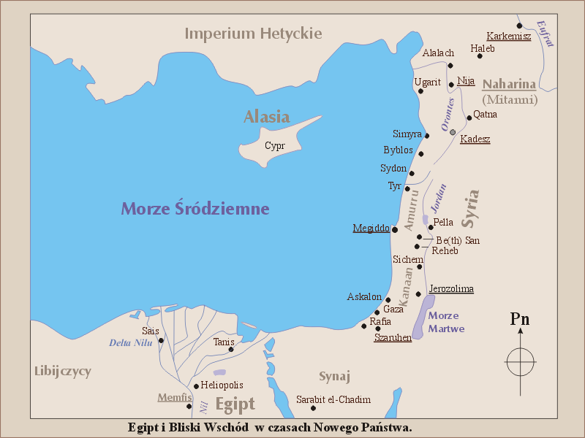

Slide 26
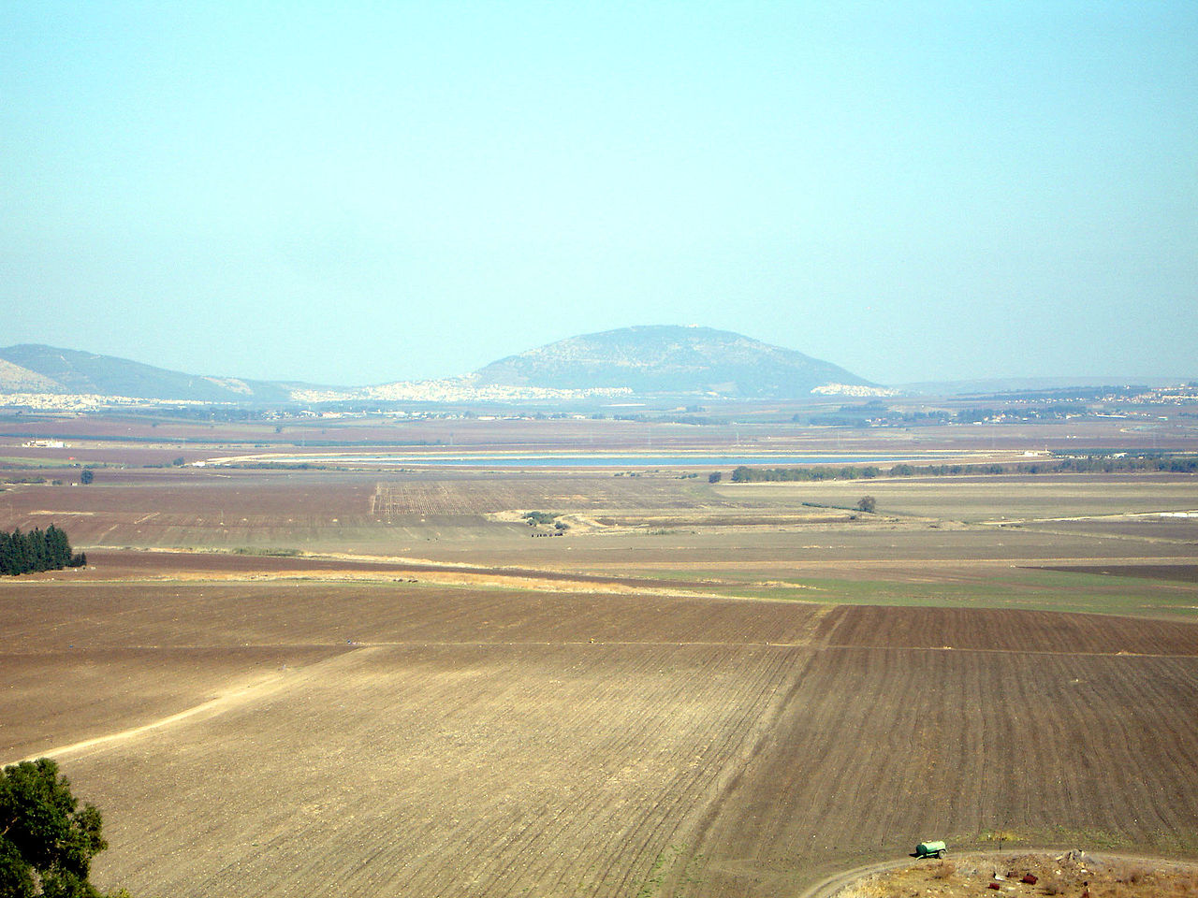

Slide 27
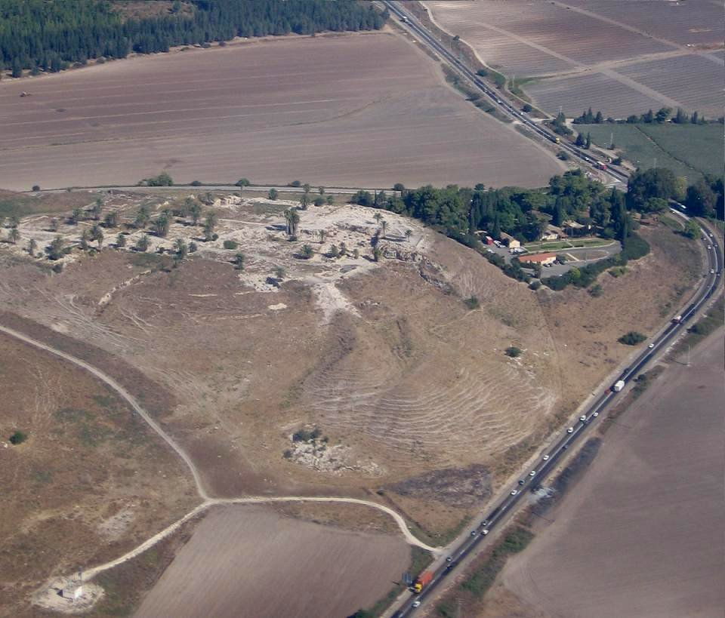

Slide 28
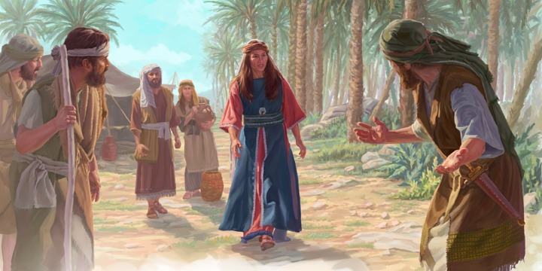

Slide 29
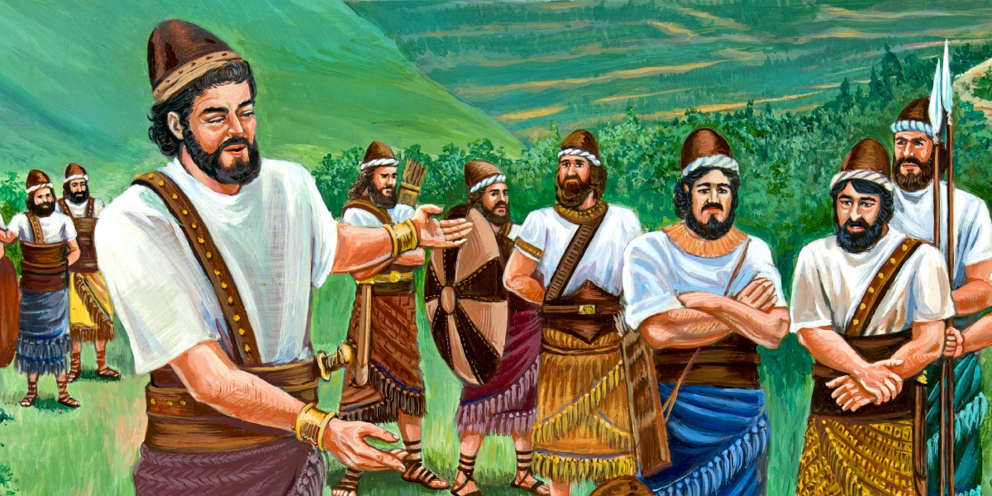

Slide 30
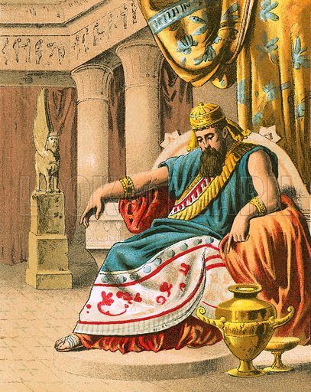

Slide 31
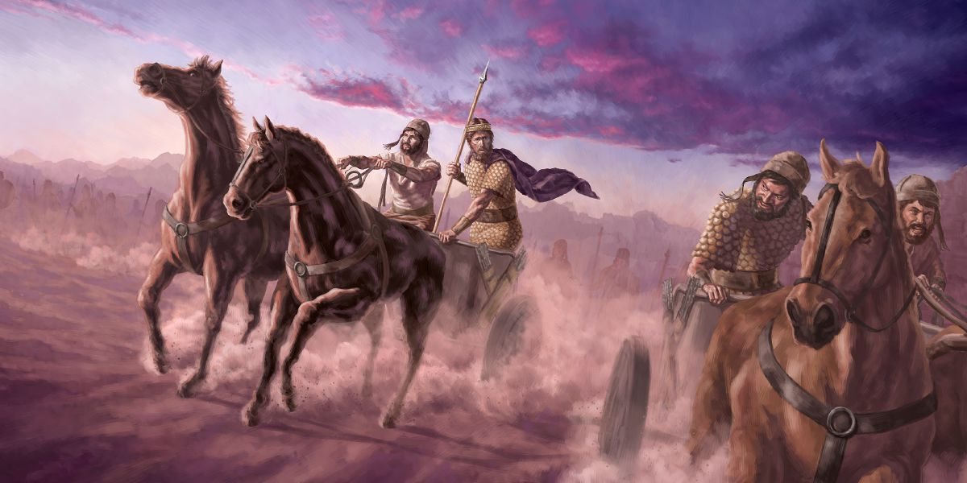

Slide 32
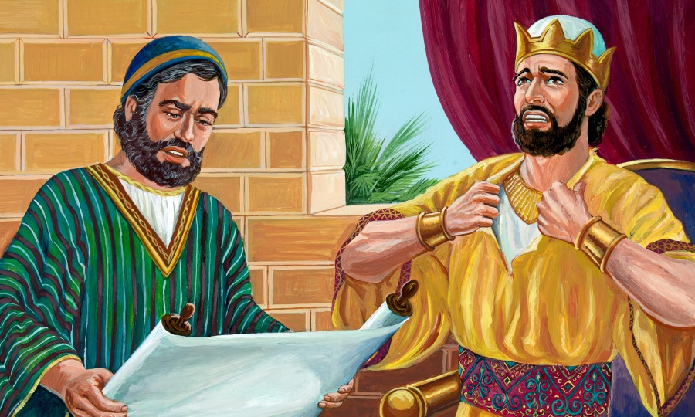

Slide 33
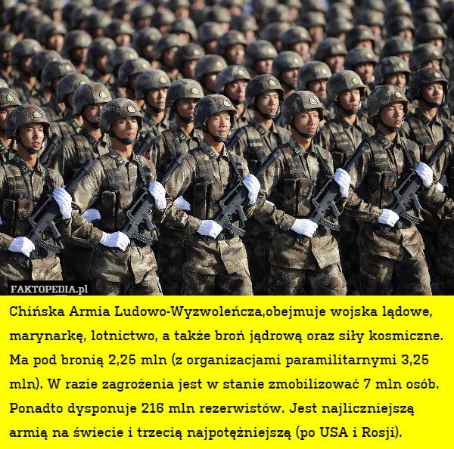

Slide 34
VII anioł
Ostatni z siedmiu aniołów wylewa swoją czaszę w powietrze i w tej chwili rozlega się donośny głos ze świątyni, od tronu Bożego.
Babilon i ci, którzy utożsamiali się z nim, doświadczą pełni gniewu Bożego. Bóg nie zapomniał o wielkim Babilonie. Będzie on musiał wypić „kielich wina zapalczywego gniewu Bożego”
W Starym Testamencie grad jest symbolem sądu wymierzonego przeciwko wrogom Izraela (zob. Joz 10,11; Ez 38,22).
Grad w ST to Boże kamienie spadające z nieba. Rzucanie kamieniami to powszechna praktyka walki w starożytności.

Slide 35
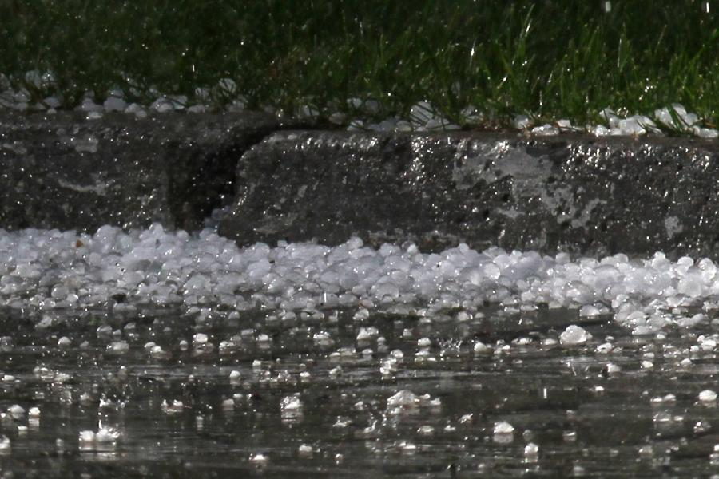

Slide 36
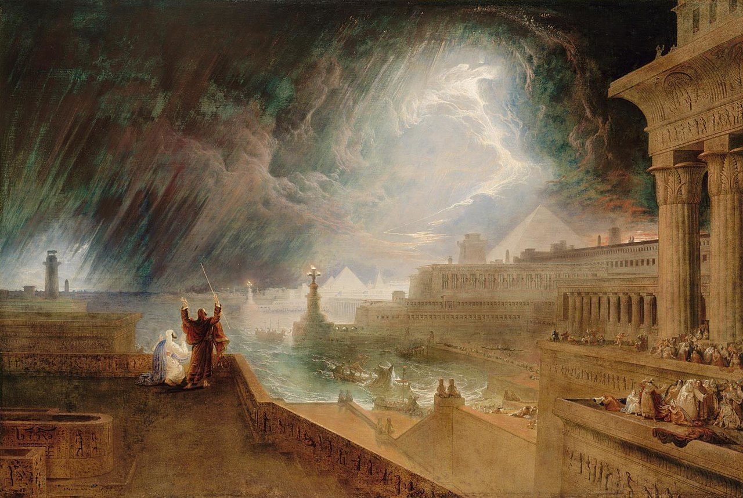

Slide 37
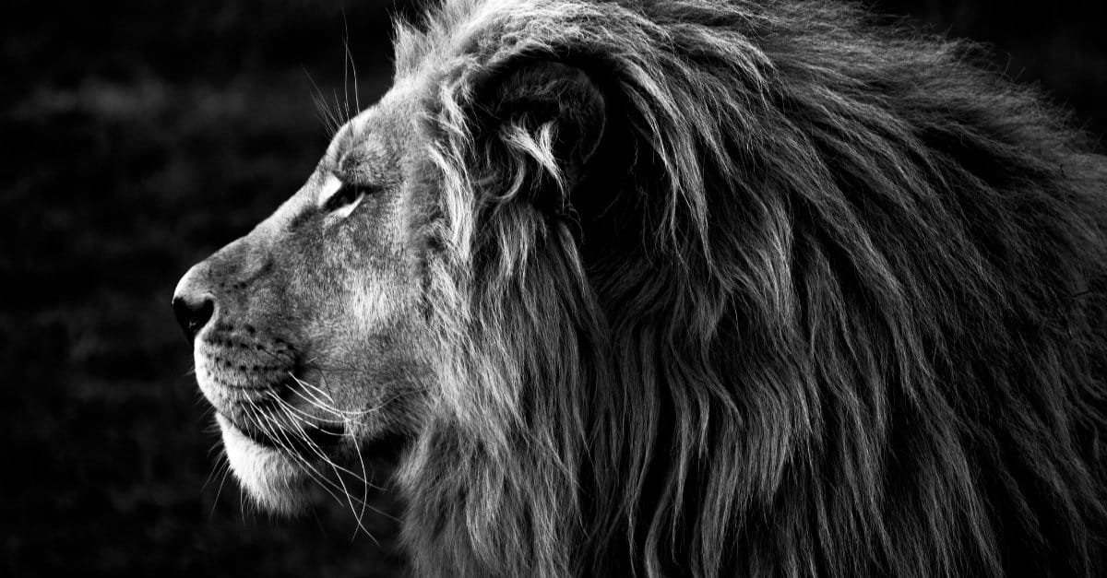

Slide 38
